Slide 1


Slide 2




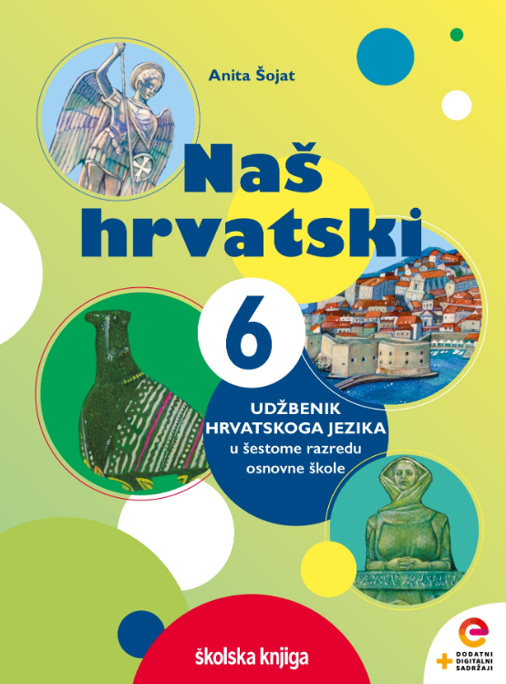




Pozivnica

Slide 3




POVEŽI
Jesi li sudjelovao/sudjelovala u stvaranju pozivnice za neki događaj? Opiši svoje iskustvo.

Slide 4



PRIPREMI SE
Promotri pozivnice. Na koje događaje pozivaju? Na koji bi se ti događaj najradije odazvao/odazvala?
Koje podatke uočavaš na pozivnici?

Slide 5

Promotri primjer. Što je pozivnica? Koji su načini slanja pozivnica?
NAUČI
POZIVNICA
Pozivnica je kratak obavijesni tekst kojim se poziva na sudjelovanje u nekom događaju i sadrži samo najvažnije podatke.
Mogu se poslati poštom, e-poštom, ali i osobno uručiti.

Slide 6
Promisli i izreci što sve treba sadržavati pozivnica.
SADRŽAJ POZIVNICE
1.
tko je pozivatelj
NAUČI
2.
o kakvom događaju je riječ
SADRŽAJ POZIVNICE
3.
mjesto održavanja
4.
vrijeme održavanja
5.
posebni zahtjevi ako pozivatelj želi navesti
6.
završava uljudnom rečenicom i pozdravom:
Radujemo se vašem dolasku! Srdačan pozdrav!

Slide 7



Pozivnica treba biti pravopisno točna. Primjenjuj pravopisna pravila.
Pazi na pisanje zamjenice Vi i njezinih oblika: Vas, Vama, Vam ovisno o tome komu se obraćaš.
TOČNO PIŠI I GOVORI
PISANJE POZDRAVA I OBRAĆANJA
U Osijeku 22. 10. 2020. godine
Osijek, 22. listopada 2020. godine
Srdačan pozdrav! Upotrebljavaj neodređeni pridjev: srdačan, a ne srdačni.

Slide 8


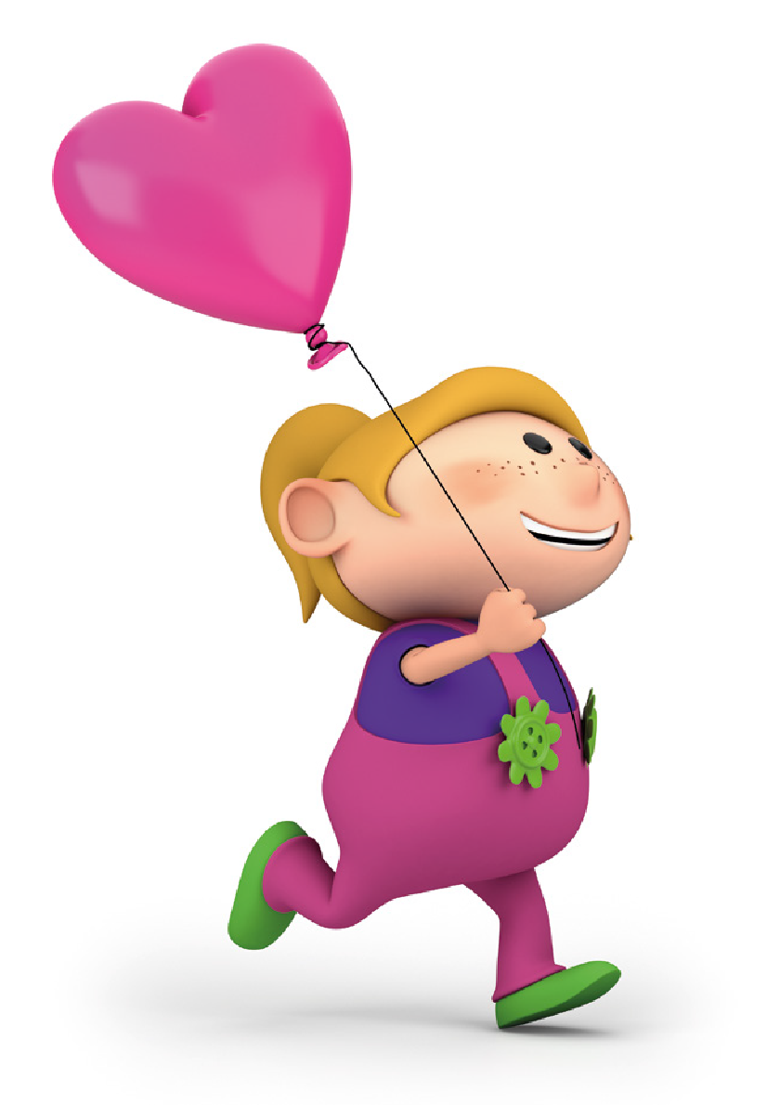
Kreativni kutak
UVJEŽBAVANJE
Napravi pozivnice i pripremi ih za školski pano.
Pripazi da imaju sve potrebne podatke i lijepo ih ukrasi.

Slide 9






Napiši kojoj bi se pozivnici najviše veselio/veselila. Prouči Charlijevu „zlatnu ulaznicu”.
Preuzmi nastavne listiće i provjeri svoje znanje.
PONOVI
U ulozi „dobošara” oblikuj pozivnicu i predstavi se razredu.
Samovrednuj svoje znanje izlaznom karticom.
Napravi pozivnicu za završnu školsku svečanost.

